Slide 1

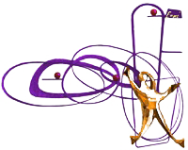
Studio della variabilità temporale dei blazar osservati da Fermi-LAT
UNIVERSITÀ DEGLI STUDI DI BARI ALDO MORO
Dipartimento Interateneo di Fisica Michelangelo Merlin
Relatrice:
Chiar.ma Prof.ssa Silvia Rainò
Laureanda:
Adriana Barbieri
Controrelatore:
Chiar.mo Prof. Antonio Marrone
28/05/2020
Laurea Triennale in Fisica
A. A. 2018/2019

Slide 2
I Nuclei Galattici Attivi
Gli AGN (Active Galactic Nuclei) sono le regioni centrali delle galassie attive, le quali costituiscono il 10% delle galassie conosciute.
Sono molto più luminosi delle galassie attive che li ospitano, che in confronto risultano fioche. Es: M = -26.2 per un AGN, M = -21 per una generica galassia brillante, comporta un fattore 100 di differenza di luminosità.
Classificazione in base alle proprietà radio, spettrali, all’angolo di osservazione.
Flusso caratterizzato da una forte variabilità temporale, con tempi scala che vanno dagli anni alle ore.
Emissione in tutte le bande energetiche dello spettro elettromagnetico, dalle onde radio ai raggi gamma.
Spettro energetico a doppio picco (radiazione di sincrotrone e IC scattering).

Slide 3
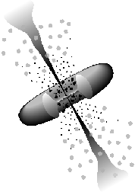
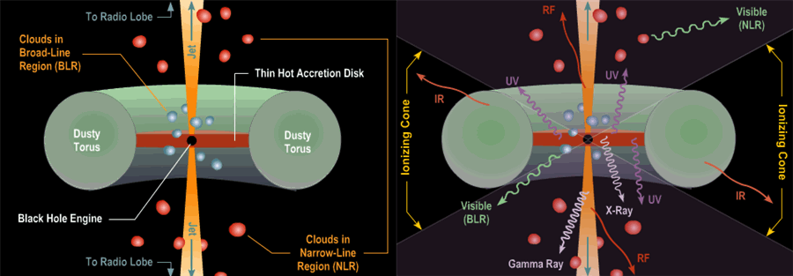
Morfologia
Buco nero supermassiccio centrale (SMBH)
Disco di accrescimento
Anello toroidale di polveri opache
Broad Line Regions, Narrow Line Regions
Jets relativistici (10% AGN)
Radiolobi
Hot spots
Credit: Urry, Padovani (1995)
Credit: Brooks/Cole Thomson Learning

Slide 4
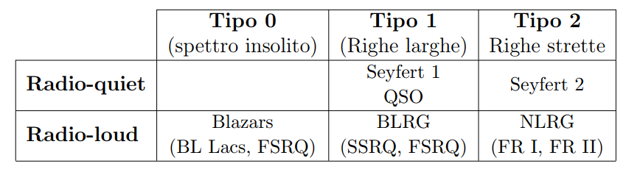
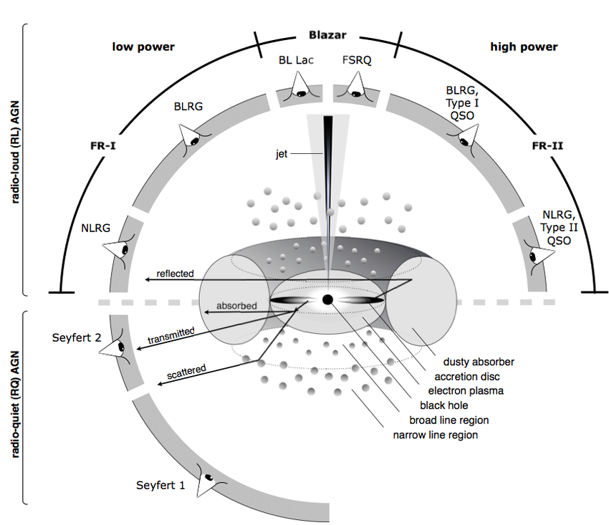
Classificazione degli AGN
In base alle proprietà radio e spettrali:
Credit: Beckmann & Shrader (2012)
In base alla direzione di osservazione (Modello Unificato): Galassie di Seyfert, Radiogalassie, Quasar e Blazar.

Slide 5
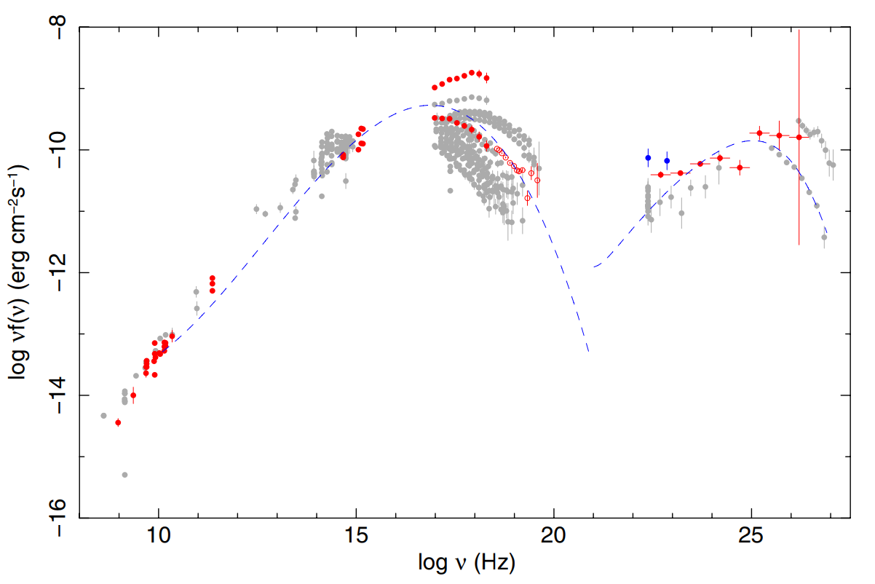
I Blazar
Queste sorgenti extra-galattiche sono radio-loud, compatte, potenti emettitrici di raggi γ (fino ad energie dell’ordine del TeV), fortemente variabili, mostrano moti apparenti superluminali e hanno uno dei jet allineato con la direzione di osservazione dalla Terra.
I blazar osservati dal telescopio spaziale per raggi gamma Fermi durante i primi 8 anni della missione e riportati nel catalogo 4FGL pubblicato il 17 Gennaio 2020 sono oltre 3130.
Distribuzione spettrale di energia del blazar Mrk 421: picco di IC copre l’intervallo energetico GeV- TeV.
Credit: Abdo et. Al. 2010

Slide 6
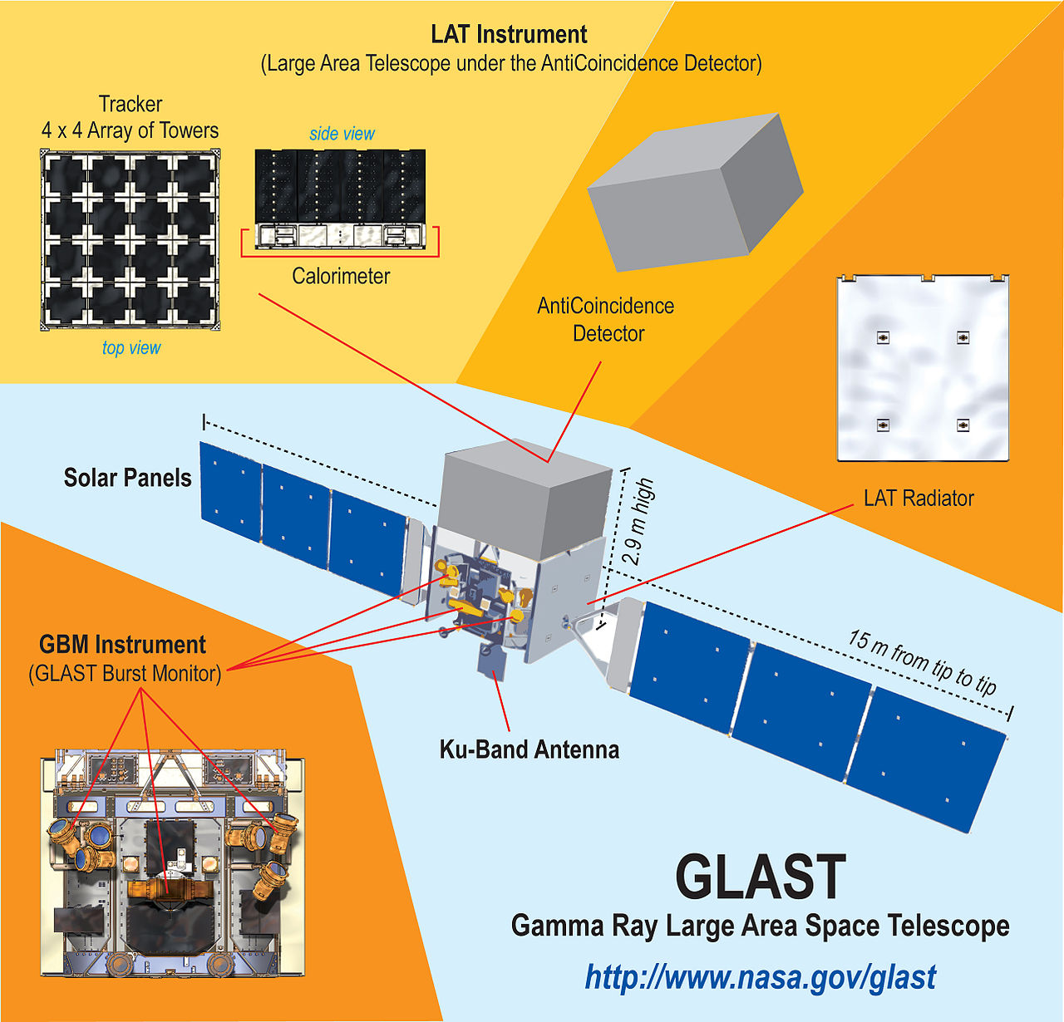
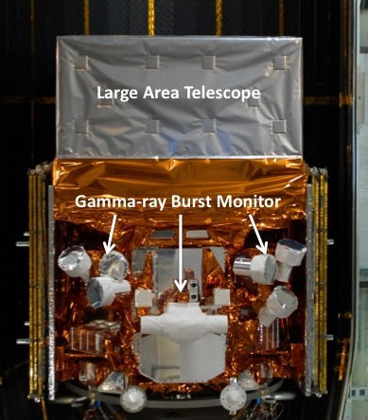
Fermi Gamma-ray Space Telescope
Lanciato l’11 giugno 2008 e originariamente chiamato GLAST.
1 orbita equatoriale attorno alla Terra ogni 96 minuti (1 emisfero); scansione dell’intero cielo ogni 3 ore.
LAT studia i raggi γ di energia 20 MeV < E < 300 GeV con un FoV di 2.4 sr, risoluzione angolare fino a 0.3 minuti d’arco e accuratezza temporale di 1 μs. Formato da: Tracciatore, Calorimetro, ACD, DAQ.
GBM studia le sorgenti transienti di energia 8 KeV < E < 40 MeV con un FoV di 9.5 sr. Costituito da: LE/HE Detectors, DPU.
5064 sorgenti gamma catalogate nel 4FGL.
https://fermi.gsfc.nasa.gov

Slide 7
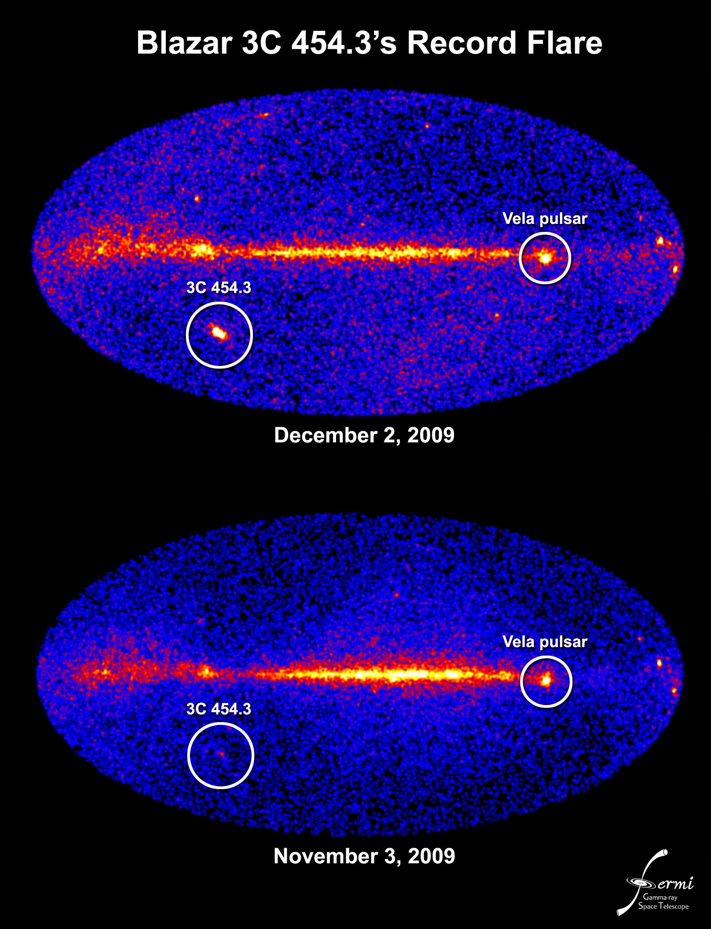
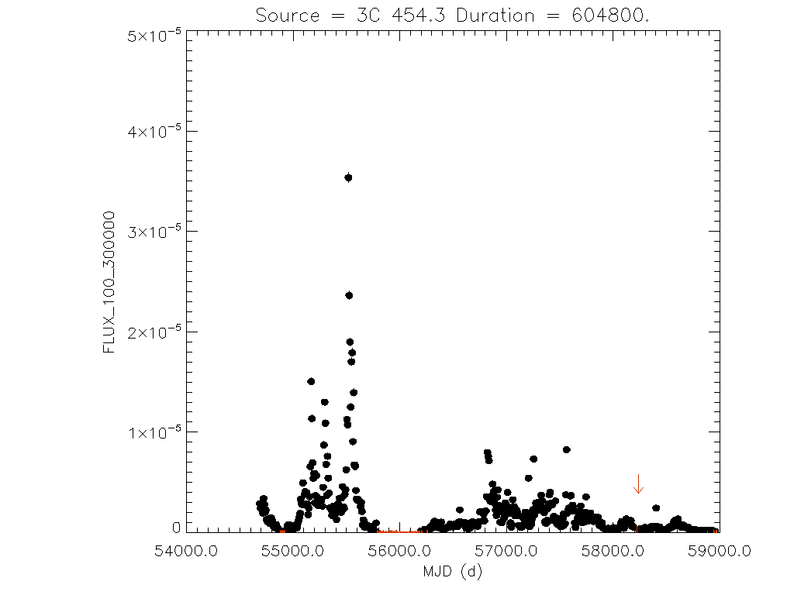
Variabilità temporale dei blazar
I flares sono eventi di improvvisa e violenta emissione gamma e risultano in un considerevole aumento del flusso della sorgente.
Una curva di luce è un grafico che mostra l'andamento del flusso di un oggetto celeste in funzione del tempo: in ordinata si riportano i conteggi dei fotoni rivelati, oppure il flusso emesso misurato in Nph · s⁻¹ · cm⁻²
Credit: NASA/DOE/Fermi LAT
Credit: LAT ISOC

Slide 8
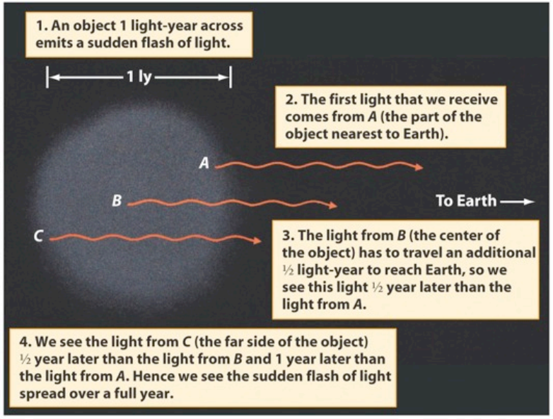
Stima del diametro di un SMBH
I tempi scala della variabilità subita dal flusso di un blazar possono essere utili per stabilire un limite superiore alle dimensioni del buco nero centrale.
D ≤ c · Δt = 3 · 10⁸ m · s⁻¹ · 10 ⁴ s ≈ 20 UA.
Credit: Freedman & Kaufmann

Slide 9
Acquisizione ed elaborazione dati
Per lo studio della variabilità temporale di alcuni blazar significativi mi sono servita di un notebook interattivo per l’analisi dati dei fotoni di Fermi-LAT, basato sul linguaggio di programmazione Python.
I dati raccolti dal LAT sono processati a terra sotto forma di file FITS (Flexible Image Transport System) di tipo FT1 (event files) o FT2 (spacecraft files) e resi accessibili pubblicamente dal database della missione nel Fermi Science Support Center (FSSC). Per selezionare dal FSSC i file relativi ai dati della sorgente di cui si vuole realizzare la curva di luce, ho specificato i seguenti parametri di ricerca:
nome dell’oggetto o le sue coordinate,
raggio della Region of Interest (RoI),
tempi di osservazione in MET o MJD,
intervallo di energia (l’energy range di default è 100 MeV < E < 300 GeV),
tipo di eventi FT1 e FT2 da considerare.
Elaborando i dati opportunamente selezionati tramite il notebook interattivo ho ottenuto le mappe dei conteggi (per una RoI di 10° e 1°) e le curve di luce in conteggi.

Slide 10
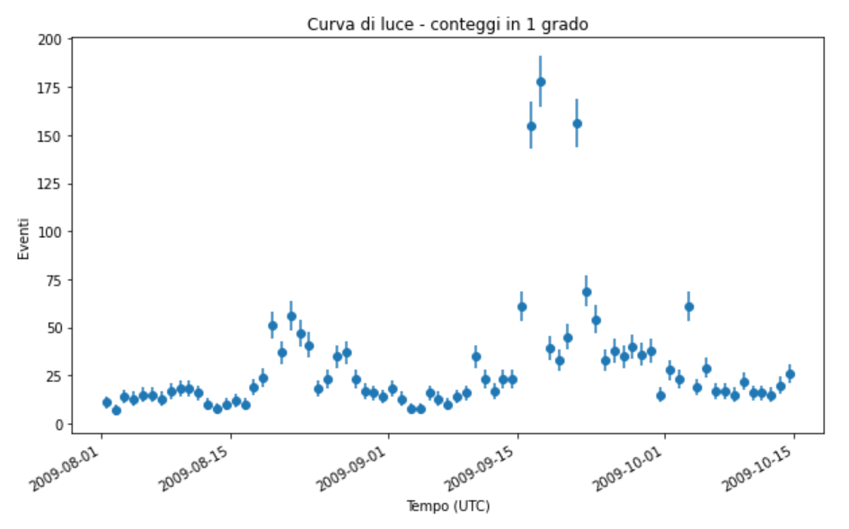
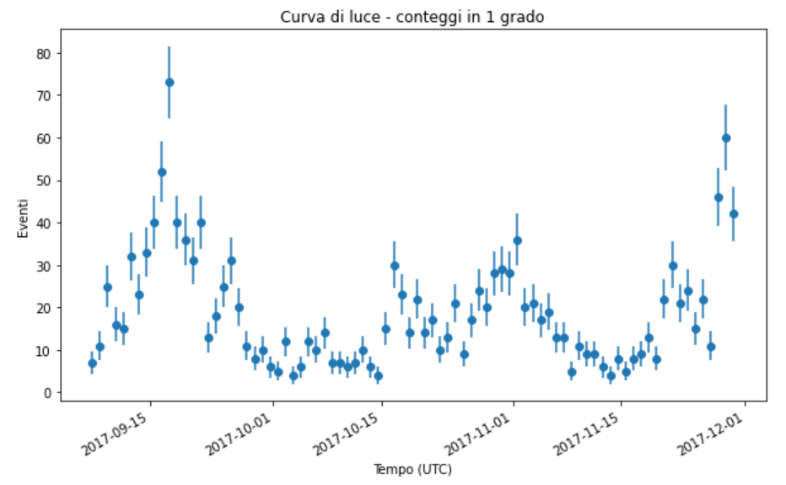
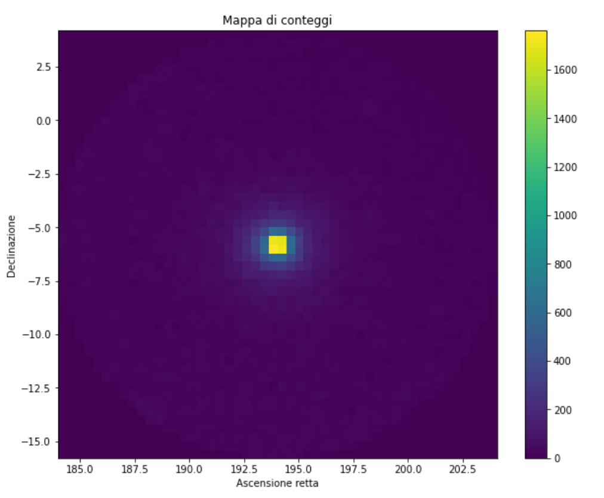
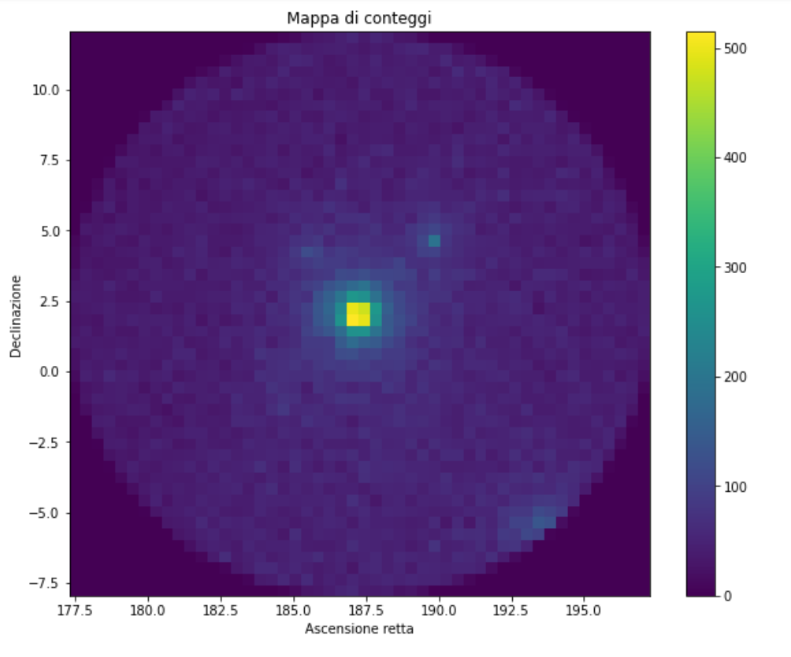
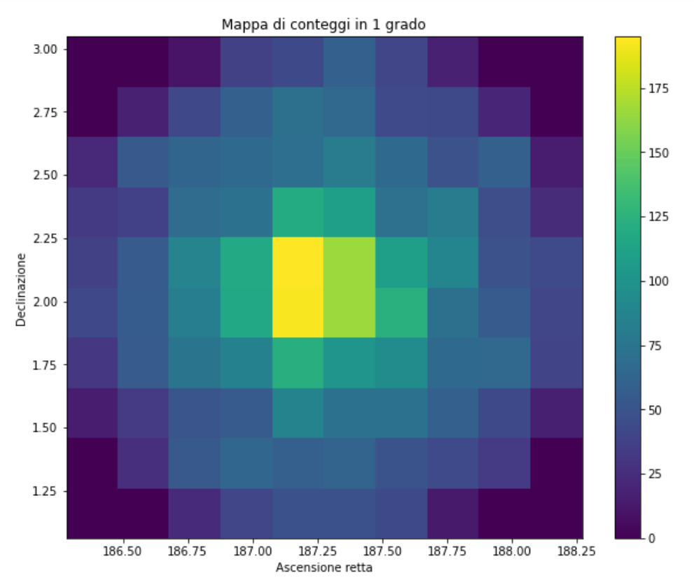
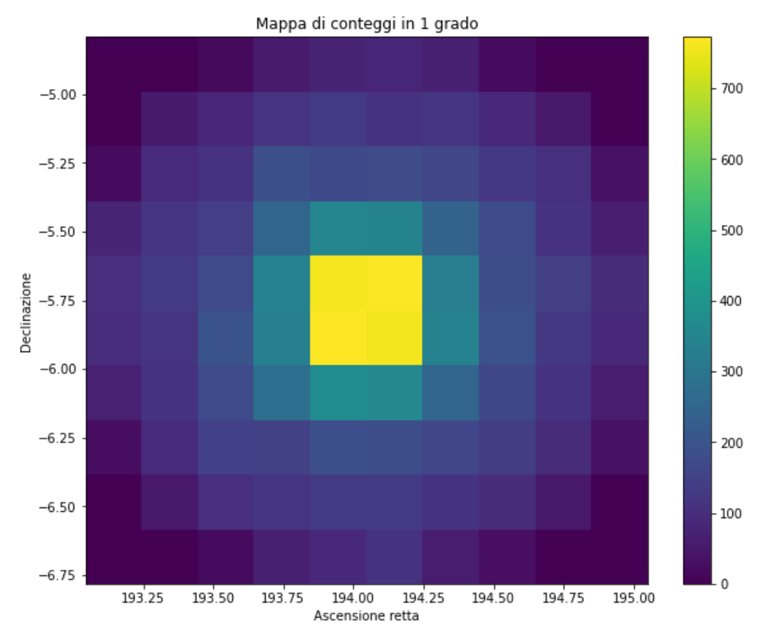
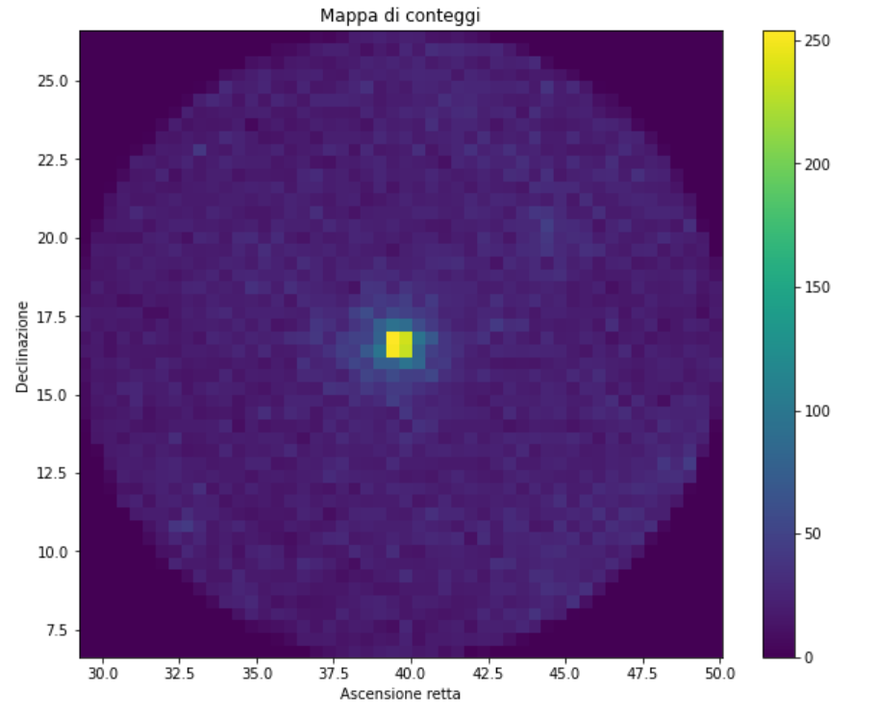
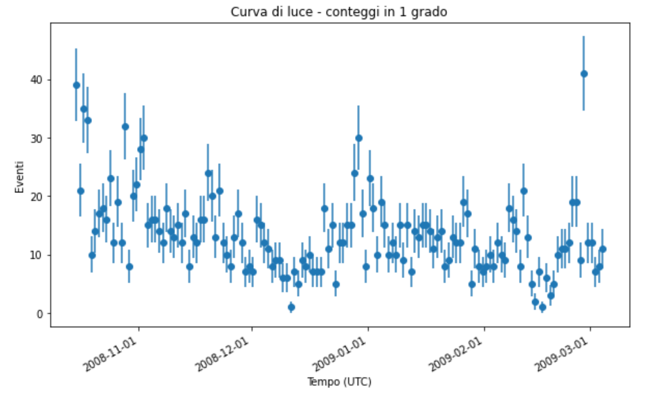
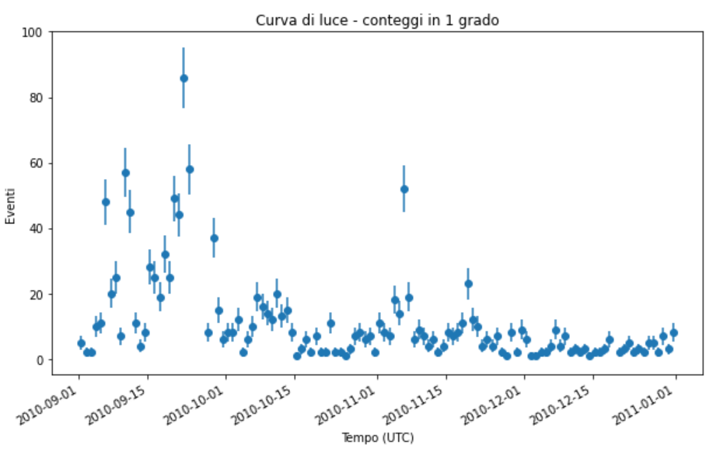
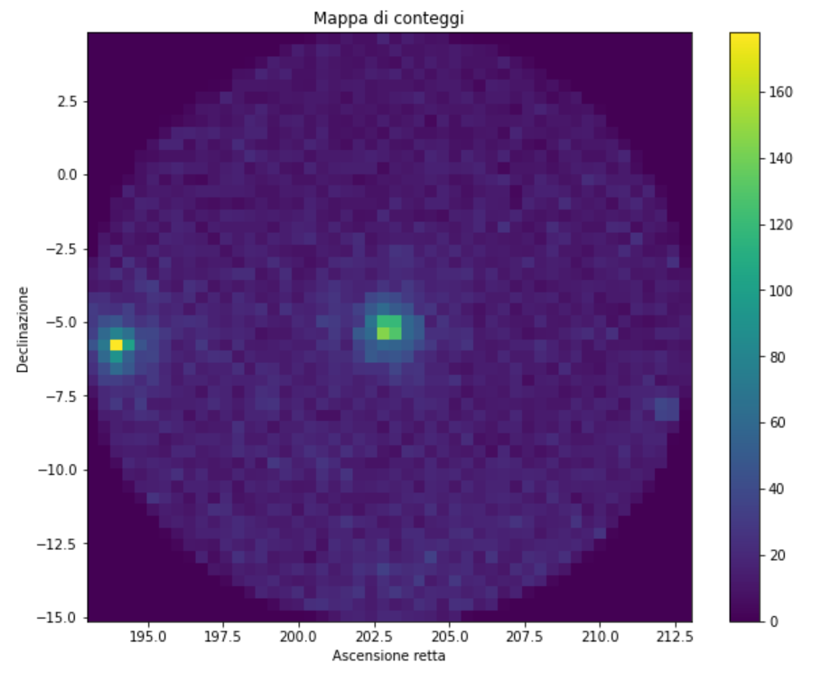
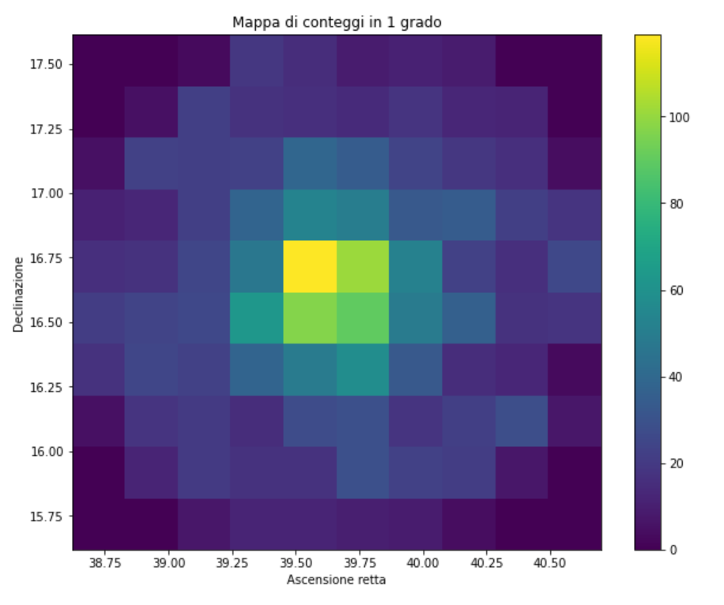
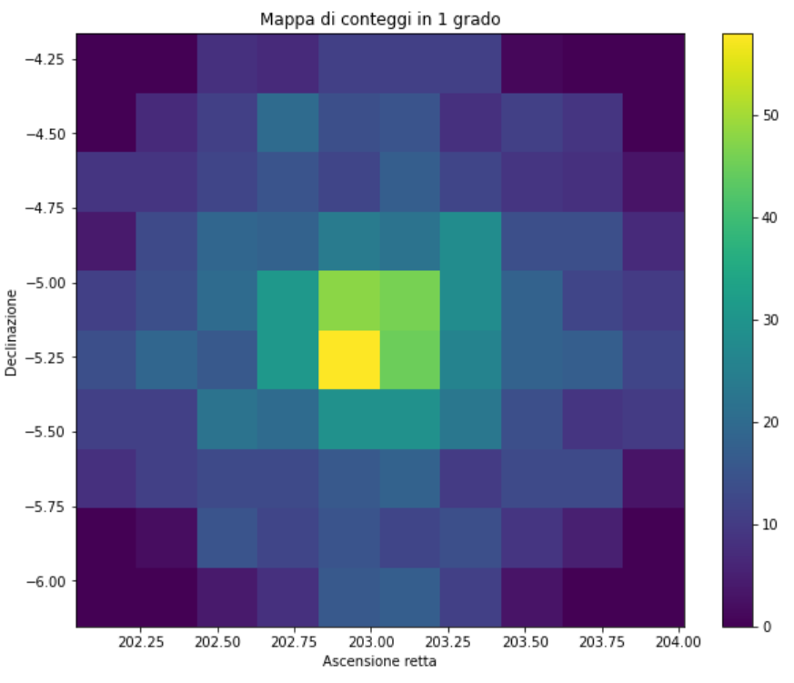
Count maps e curve di luce in conteggi di alcuni dei blazar analizzati per 100 MeV < E < 300 GeV:
3C273
3C279
A0 0235+164
PKS 1329-049

Slide 11
Conclusioni
Nella parte iniziale di questa presentazione ho riportato una panoramica sui Nuclei Galattici Attivi, descrivendone la morfologia e le diverse classificazioni in base alle proprietà radio, spettrali e all’angolo di osservazione, con particolare riguardo alla categoria dei blazar.
Ho inoltre introdotto la descrizione del telescopio spaziale per raggi gamma Fermi, il quale nel corso della sua missione ha individuato oltre 3000 blazar e costituisce uno strumento fondamentale per l’astrofisica delle alte energie.
Successivamente ho studiato la variabilità temporale di alcuni blazar molto luminosi osservati da Fermi, realizzandone le count maps e le curve di luce in conteggi.
La conoscenza dei tempi scala della variabilità del flusso di un blazar consente di stimare il diametro dell’orizzonte degli eventi di un buco nero al centro della galassia attiva.
In conclusione, infine, è interessante aggiungere che i flare dei blazar più brillanti e fortemente variabili possono costituire un background significativo per alcune analisi, come ad esempio lo studio dell’emissione gamma dal Sole in fase di quiescenza: questo tipo di analisi non può prescindere da uno studio preliminare sulla variabilità temporale delle sorgenti luminose nel cielo gamma, la quale si rivela fondamentale dunque anche per applicazioni successive non strettamente inerenti con lo studio dell’emissione gamma delle sorgenti stesse.

Slide 12
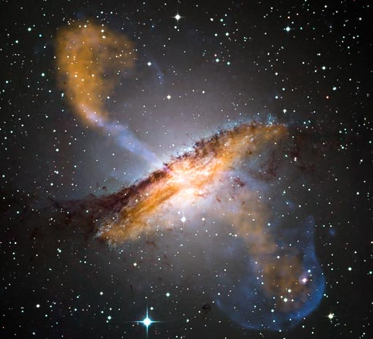
Grazie per l’attenzione.
Credit: ESO/WFI (Optical); MPIfR/ESO/APEX/A.Weiss et al. (Submillimetre); NASA/CXC/CfA/R.Kraft et al. (X-ray)

Slide 13
Distanza
Unità di misura astronomiche
Unità Astronomica (UA), distanza media tra la Terra e il Sole: 1.49·108 km
Anno luce (a. l.), distanza percorsa dalla luce in un anno: 9.46·10¹² km = 63241 UA
Parsec (pc), distanza alla quale l’ UA è vista sotto l’angolo di un secondo d’arco: 3.26 a. l. = 206265 UA = 3·10¹³ km
Grado d’arco, angolo sotteso da un arco che misura 1/360 di una circonferenza. Ogni ora la Terra ruota su se stessa di 15°.
Tempo
UTC (Coordinated Universal Time), il fuso orario scelto come riferimento globale, coincide col tempo medio di Greenwich.
MET (Mission Elapsed Time), ovvero i secondi di tempo trascorsi dal 1 gennaio 2001 alle ore 00:00.
MJD (Modified Julian Day), i giorni trascorsi a partire dalla mezzanotte del 17 Novembre 1958.

Slide 14
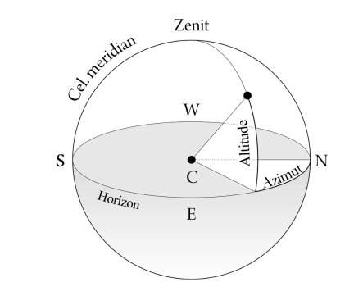
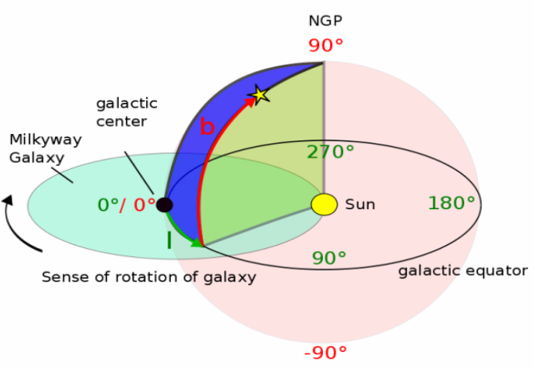
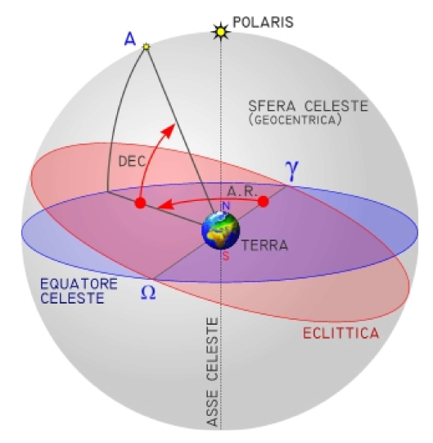
Coordinate celesti
Coordinate azimutali:
Coordinate galattiche:
◦ Azimut
◦ Altitudine
◦ Longitudine Galattica l
◦ Latitudine Galattica b
Credit: Wikimedia Commons
Coordinate equatoriali:
◦ Ascensione Retta RA
◦ Declinazione DEC
Credit: Pierre Auger Collaboration
Credit: http://comet.iaps.inaf.it/

Slide 15
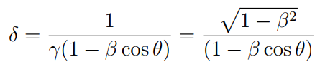
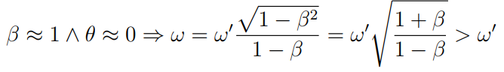
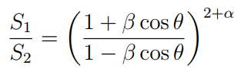
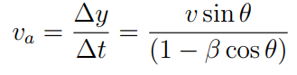
Beaming relativistico e Moti superluminali
L’effetto di Beaming relativistico consiste nell’aumento della luminosità apparente di una sorgente, ed è dovuto al fatto che quest’ultima si muove con velocità relativistica entro un cono di piccola apertura lungo la direzione dell’osservatore. Asimmetria AGN: one sided jets.
Nei blazar si osservano regioni in moto con componenti della velocità apparentemente superiori a quella di propagazione della luce nel vuoto.

Slide 16
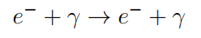
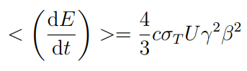
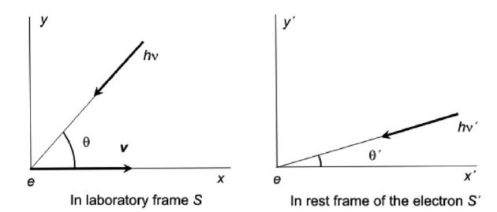
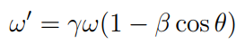
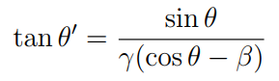
Effetto Compton Inverso
Lo scattering Compton Inverso consiste nella diffusione di un elettrone relativistico da parte di un fotone poco energetico (per es. γ ≈ 1000).
Durante l’urto l’elettrone cede parte della sua energia al fotone, la cui frequenza aumenta di un fattore γ ² .

Slide 17
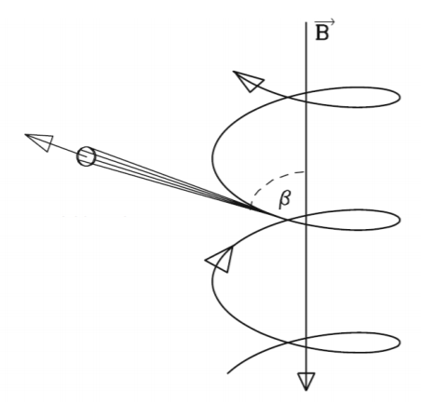
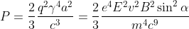
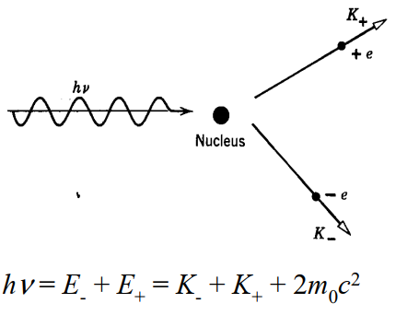
Produzione di coppie
Radiazione di sincrotrone
La radiazione di sincrotrone è costituita dall’emissione di fotoni generalmente in banda radio da parte di elettroni ultrarelativistici accelerati da forti campi magnetici. Questa perdita di energia per irraggiamento è una forma di magnetobremsstrahlung.
I fotoni sono emessi tangenzialmente alla traiettoria concentrandosi entro un angolo 1/γ attorno alla linea di osservazione.
Credit: Beckmann & Shrader, 2012
Un fotone si annichila in un evento di scattering con un nucleo, dando origine ad una coppia elettrone-positrone. Soglia energetica: 1.02 MeV.

Slide 18
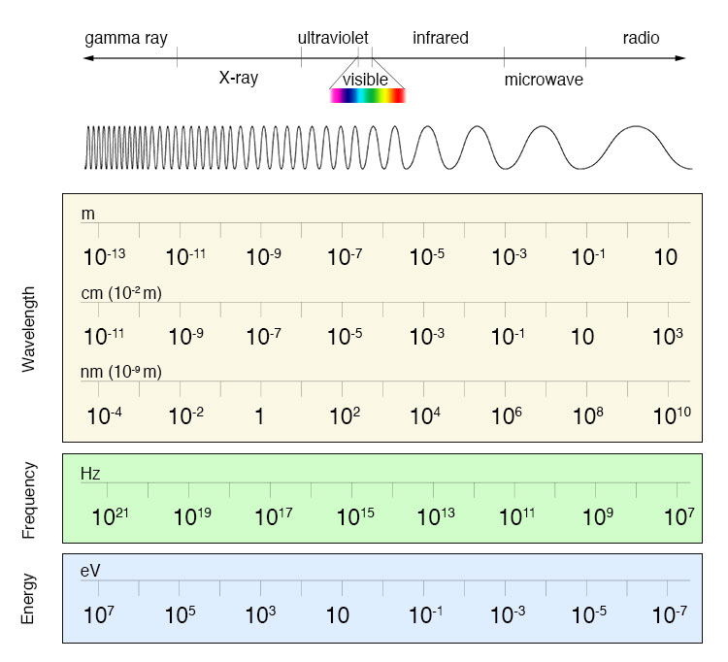
Spettro elettromagnetico
Credits: https://imagine.gsfc.nasa.gov/

Slide 19
L’emissione gamma del Sole quieto
Da uno studio sul Sole quiescente relativo ai primi 18 mesi di acquisizione dati della missione Fermi-LAT sono stati rivelati raggi gamma provenienti dal Sole di E > 100 MeV.
Tale emissione è formata da due componenti:
puntiforme, determinata dalle interazioni di tipo adronico dei nuclei dei raggi cosmici con l’atmosfera solare, ed indicata come componente disco.
estesa, di tipo leptonico, determinata dallo scattering Compton Inverso degli elettroni presenti nei raggi cosmici da parte di fotoni presenti nell’eliosfera e indicata come IC. Ha un andamento decrescente come ≈ 1/Θ, con Θ angolo di elongazione dal Sole; per Θ > 20° può essere paragonabile in intensità al background isotropico di raggi-γ di origine extragalattica.

Slide 20
Selezione dati per analisi del Sole
I flare dei blazar che passano in prossimità dell’eclittica costituiscono una fonte di disturbo di fondo per l’identificazione delle componenti (estesa e disco) dell’emissione gamma solare nell’ambito degli studi sul Sole quieto.
Effettuiamo una prima selezione del campione oggetto di studio, rimuovendo i dati relativi a: • gli eventi provenienti dal piano galattico (per i quali la distanza angolare Sole-piano galattico è inferiore a 30°); • eventuali contaminazioni dalla Luna (imponendo una distanza Sole-Luna di almeno 20°); • tutti i flare solari.
Per poter individuare i blazar variabili i cui flare contaminano il campione di dati oggetto di studio, ho confrontato i dati riportati nel database di FAVA con il file di Fermi per l’analisi del Sole quieto ed ho selezionato gli eventi per i quali l’angolo di separazione dal Sole rientra nei 20° e con un flusso > 40 ·10⁻⁸ ph · cm⁻² · s⁻¹ per E > 100 MeV e un flusso > 1 · 10⁻⁸ ph · cm⁻² · s⁻¹ per E > 800 MeV, realizzando le relative curve di luce.

Slide 21
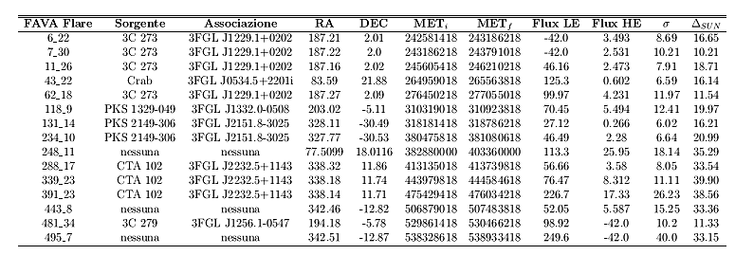
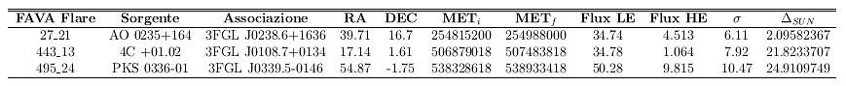
Lista dei flare registrati in prossimità dell’eclittica ( Sole e background) con σ > 6 e ΔSUN < 40°:

Slide 22
Conclusioni
Nello sviluppo di questo lavoro di tesi mi sono occupata della selezione dei dati del telescopio Fermi-LAT per un’analisi non direttamente riguardante i blazar osservati da Fermi ma strettamente correlata ad essi. In particolare, i blazar molto luminosi e variabili possono costituire un background significativo in alcuni tipi di analisi come ad esempio lo studio dell’emissione gamma dal Sole in fase di quiescenza, la cui componente estesa IC diventa insignificante per Θ > 20° .
Risulta dunque necessario effettuare una corretta selezione dei dati per rimuovere dal campione di partenza il background costituito da flare solari e sorgenti variabili che presentano flare in corrispondenza di un passaggio vicino all’eclittica.
Dopo aver individuato i flare più significativi ed averli associati alle sorgenti corrispondenti, ne sono state realizzate le count maps e le curve di luce, dalle quali sono ben visibili i picchi dell’emissione corrispondenti all’improvviso incremento del flusso occorso negli intervalli di tempo considerati.
Per una selezione ancora più stringente occorre rimuovere dal campione anche tutte le sorgenti molto brillanti con un flusso > 5 · 10⁻⁷ ph · cm⁻² · s⁻¹per E > 100 MeV .
Questa trattazione si propone di evidenziare come sia fondamentale lo studio della variabilità temporale delle sorgenti brillanti quali i blazar e il monitoraggio della loro attività, anche per applicazioni come nel caso esposto non strettamente inerenti allo studio dell’emissione gamma delle sorgenti stesse.

